Slide 1
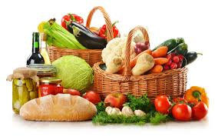
capÍTULO 7 “¡A COMER!”

Slide 2
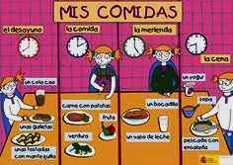
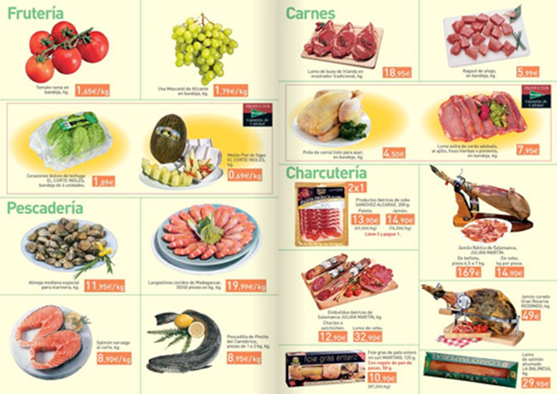
Las comidas

Slide 3
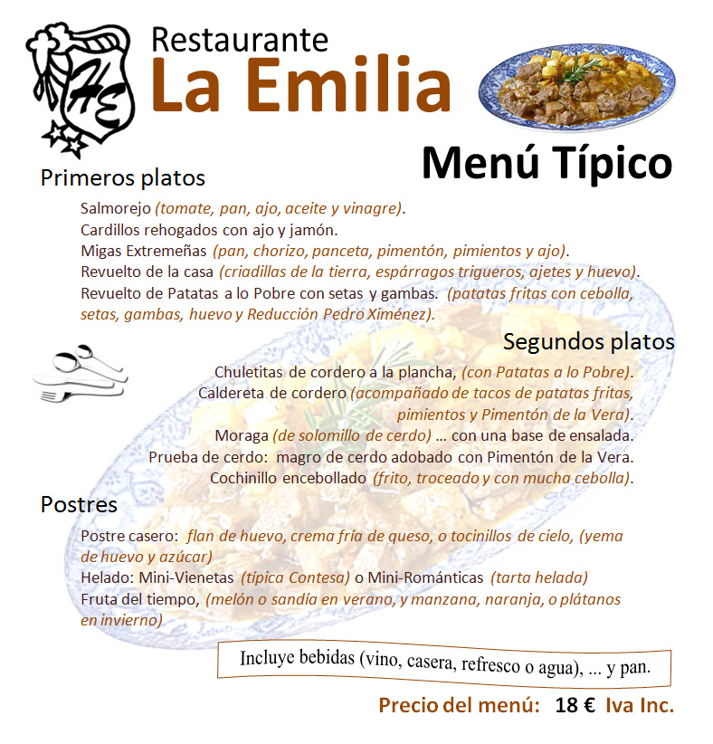
En el restaurante
Vamos a ver el siguiente vídeo sin sonido:
http://wlcmedia.csumb.edu/Spanish/Puntos_de_partida8/Videos/ch06_minidrama.mov
Después de verlo, en grupos de tres estudiantes,
vais a crear un diálogo para esta situación.
Luego vais a representar vuestro diálogo en clase.
A continuación, vamos a ver el vídeo con sonido y,
finalmente, vais a contestar las preguntas relacionadas
con él que yo os voy a hacer.

Slide 4
Preguntas sobre el vídeo
Contestad las siguientes preguntas sobre el vídeo:
¿Dónde están los personajes del vídeo?
¿Qué piden para beber?
¿Qué recomienda el camarero?
¿Cómo es el plato de gambas?
¿Qué desean comer para cenar?
¿Qué están celebrando?
¿Cómo es la comida y el restaurante?
Describid el lugar, la ropa, qué hacen los personajes del vídeo, qué van a hacer después, etc. Sed creativos y usad estructuras gramaticales y vocabulario variado. Recordad los diferentes temas que hemos estudiado durante el semestre: saludos; presentaciones; universidad; familia; la fechas; las estaciones; el tiempo; la hora; las compras; la ropa; la casa; expresiones con tener; palabras que expresan tiempo, lugar o secuencia; etc.

Slide 5
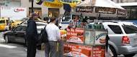
La venta ambulante de comida en Sudamérica
Vamos a ver el cortometraje titulado Esta es mi comida:
http://vimeo.com/98868416
Después, en grupos de tres estudiantes, vais a contestar las siguientes preguntas:
¿Qué ingredientes o alimentos del vídeo conoces? ¿Qué alimentos del vídeo comes alguna vez? ¿Qué alimentos del vídeo te gustan o no te gustan? ¿Por qué?
¿Qué semejanzas y diferencias ves entre la venta ambulante de comida en el vídeo y en Estados Unidos (o en tu país de origen)?
¿Comes a menudo comida que se vende en la calle?
¿Qué comida te gusta comprar en puestos ambulantes?
4. En tu opinión, ¿por qué es popular (o no es popular)
la venta ambulante de comida en tu país?

Slide 6
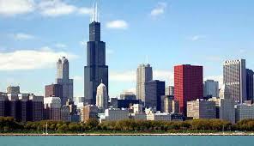
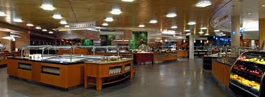
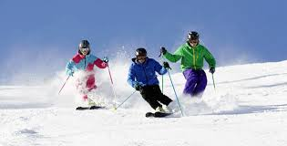
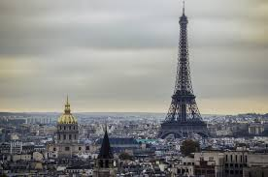
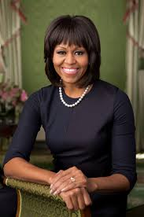
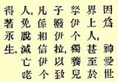
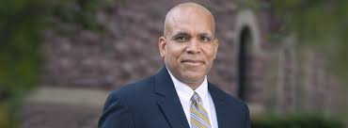
“Saber” vs. “conocer”
En parejas, escribid oraciones indicando qué (no) sabéis y qué / a quién (no) conocéis:
Ejemplo: No conozco Chicago, pero sé que sus edificios son altísimos.
Conozco Chicago, pero no sé dónde está el barrio latino.
Conozco Chicago y sé dónde están los mejores restaurantes de la ciudad.
No conozco Chicago y no sé en qué estado está.

Slide 7
La “a” personal
El objeto directo es el objeto que recibe directamente la acción del verbo:
Yo como la manzana. (la manzana es comida, recibe directamente la acción del verbo)
Vosotros compráis flores. (las flores son compradas, reciben directamente la acción del verbo)
Yo veo a mis amigos todos los días. (los amigos son vistos, reciben directamente la acción del verbo)
Cuando el objeto directo es de persona, necesitamos escribir la preposición “a”. Esto es lo que se llama la “a” personal:
Yo visito a mis abuelos todos los años. vs. Yo visito Chicago todos los años.
Vosotros veis a la profesora ahora. vs. Vosotros veis la película ahora.

Slide 8
La “a” personal: ¡A practicar!
En parejas, completad el siguiente texto usando la a personal cuando sea necesario:
¡Vamos a Puerto Rico! En Manatí, un pueblo pequeño en la costa, visitamos _________ mi abuela. Vamos a llevar _________ la abuela a Dorado, otro pueblo bonito, para ver _________ mis tíos. Quiero visitar _________ la Universidad de Puerto Rico, que está en Río Piedras, porque pienso estudiar allí. En San Juan, la capital, vamos a ver _________ los otros familiares. En las calles bonitas del Viejo San Juan, yo siempre miro _________ los turistas que compran _________ mucho en las tiendas. Finalmente, quiero visitar _________ un almacén y comprar regalos para mis amigos.

Slide 9
Repaso de pronombres
SUJETO
Yo Nosotros/as
Tú Vosotros/as
Él Ellos
Ella Ellas
Usted Ustedes
REFLEXIVOS
Me Nos
Te Os
Se Se
RECÍPROCOS
Nos
Os
Se
PREPOSICIONALES
Mí Nosotros/as
Ti Vosotros/as
Él Ellos
Ella Ellas
Usted Ustedes
Sí Sí
Nosotros estamos contentos.
Yo me lavo la cara.
Vosotros os abrazáis.
Este regalo es para ti.

Slide 10
Los pronombres de objeto directo
ME NOS
TE OS
LO LOS
LA LAS
Mi padre come una manzana. Mi padre la come.
Yo veo a Juan y a Pedro. Yo los veo.
Mi abuela visita a mi hermana y a mí. Mi abuela nos visita.
Ella quiere invitar a Pablo y a ti. Ella os quiere invitar. / Ella quiere invitaros.
Yo estoy buscando a ti. Yo te estoy buscando. / Yo estoy buscándote.

Slide 11
Los pronombres de objeto directo: ¡A practicar!
En parejas, identificad el objeto directo de las siguientes oraciones y, después, escribid las oraciones de nuevo sustituyendo el objeto directo por el pronombre de objeto directo correspondiente:
1. Nosotros vamos a visitar a vosotros el próximo verano.
2. Mis padres cuidan a mis hermanos y a mí con mucho amor.
3. Ella está comprando una falda de cuadros azules y blancos en los grandes almacenes.
4. Los abuelos quieren a sus nietas mucho.
5. Tú deseas comer arroz con pollo en ese restaurante cubano.
6. Mis amigos y yo oímos las canciones de Shakira a menudo.
7. Yo veo a ti en el supermercado todos los días.
8. Mi hermana ama a su novio; ellos van a casarse pronto.
9. La profesora sigue buscando a mí para hablar conmigo.
10. Vosotros pensáis invitar a mi prima y a mí para ir juntos al cine mañana.

Slide 12
Los pronombres de objeto directo: ¡A practicar!
En parejas, usad verbos que conocéis para describir las siguientes cosas. Tenéis que construir oraciones en las que sustituyáis las cosas por su pronombre de objeto directo y tenéis que escribir los verbos en presente simple y presente progresivo:
Ejemplo: Las plantas Regamos las plantas por la mañana.
Las regamos por la mañana
Compramos las plantas en la tienda para nuestra mamá.
Las compramos para nuestra mamá.
Estamos plantando las plantas para tener un jardín bonito en primavera.
Las estamos plantando / Estamos plantándolas para tener un jardín bonito en primavera.
la comida los libros
la ropa la ventana
los platos el español

Slide 13
Los pronombres de objeto directo: ¡A practicar!
En parejas, contestad afirmativa y negativamente las siguientes preguntas usando el pronombre de objeto directo correspondiente. Antes de contestar las preguntas, identificad el objeto directo en cada pregunta y el pronombre de objeto directo que lo sustituye:
Ej.: ¿Quieres tú visitar a mis amigos hoy? A mis amigos – OD; los es el pronombre de objeto directo
Sí , quiero visitarlos hoy. / Sí, los quiero visitar hoy.
No, no quiero visitarlos hoy. / No, no los quiero visitar hoy.
1. ¿Tú tienes las fotos?
2. ¿Tú estás leyendo la revista?
3. ¿Él conoce a mí?
4. ¿Ellos invitan a nosotros a su casa a cenar?
5. ¿Tú estás mirando a ti en el espejo?
6. ¿Vosotros vais a buscar a Marta y a mí?
7. ¿Ellos llaman a vosotros por teléfono?
8. ¿Tú estás escribiendo la carta?
9. ¿Ellos dicen a vosotros hola?
10. ¿Yo voy a comprar los libros?

Slide 14
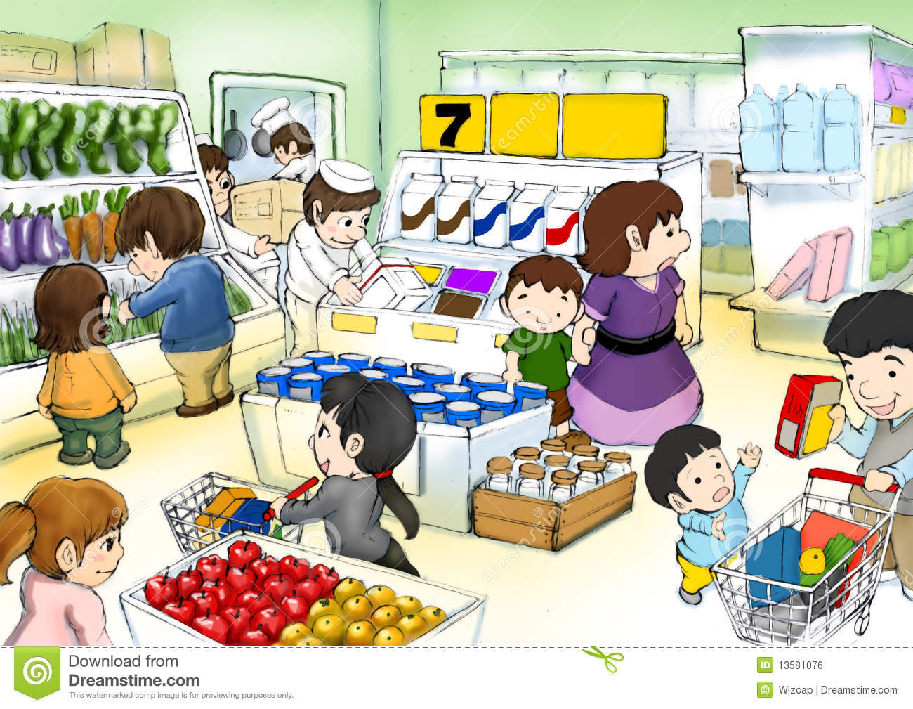
Los pronombres de objeto directo: Repaso
En parejas, formad oraciones basadas en la siguiente imagen que tengan objeto directo. Después sustituid los objetos directos con los pronombres correspondientes. Usad pronombres en diferentes personas.
Usad tanto oraciones con un verbo conjugado
como estructuras con infinitivo o gerundio:
Ejemplo:
Ellos van a visitar a mi papá y a mí después
de comprar en el supermercado.
Ellos nos van a visitar / van a visitarnos.
Usad verbos como:
Comprar Ver Pedir
Mirar Comer Dar
Tomar Poner Pagar
Conocer Llevar Visitar

Slide 15
Acciones pasadas
1. Imperfecto
Yo hacía la tarea ayer por la tarde en la biblioteca.
2. Acabar de + Infinitivo
Yo acabo de hacer la tarea; por eso, puedo divertirme ahora.
Acciones futuras
1. Ir a + infinitivo
Yo voy a hacer la tarea mañana.
Acciones presentes
1. Presente indicativo
Yo hago la tarea ahora.
2. Presente progresivo
Yo estoy haciendo la tarea ahora.

Slide 16
Usos del imperfecto
1. Acción habitual en el pasado: María esquiaba todos los inviernos cuando era pequeña.
2. Descripción de características Nosotros estábamos tristes por la muerte del abuelo.
físicas, de personalidad, mentales Mi abuela era muy guapa cuando era joven.
y emocionales:
3. Simultaneidad, siempre con
mientras: Yo comía mientras mi madre hablaba por teléfono.
4. Para expresar tiempo y edad Yo tenía 20 años cuando viajé a Chile.
en el pasado: Eran las 9 de la mañana cuando yo estudiaba en la biblioteca.

Slide 17
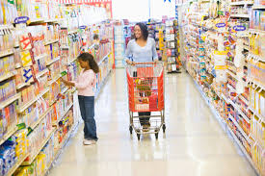
¿Qué hacían en la tienda?
En parejas, vais a describir la siguiente imagen diciendo:
1. ¿Qué hacían estas personas en la tienda? ¿Cuántos años tenían?
2. ¿Qué hora era? ¿Qué tiempo hacía? ¿Qué estación
del año era?
3. ¿Cómo eran las personas? ¿Qué ropa llevaban?
¿Cómo se sentían?
4. ¿Qué hacían todos los días antes de ir o después de ir
a la tienda? Describid su rutina diaria recordando
los verbos reflexivos y la expresión de la hora.
5. ¿Qué hacían mientras compraban?

Slide 18
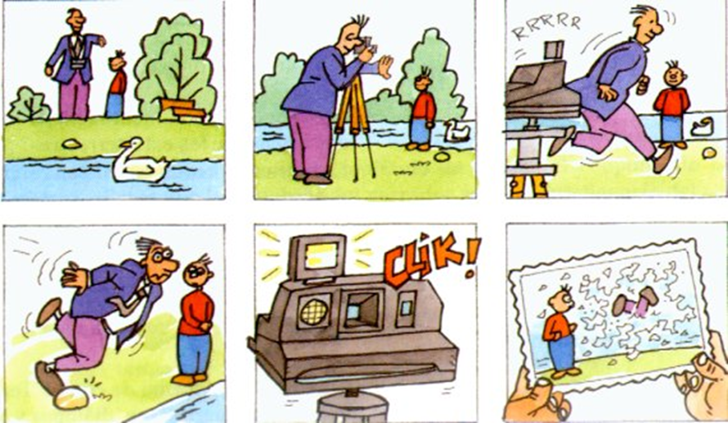
Más imperfecto
En parejas, vais a describir lo que sucede en esta viñeta empleando oraciones con imperfecto. Estad seguros de que usáis todos los usos del imperfecto y utilizáis el vocabulario estudiado en clase:

Slide 19
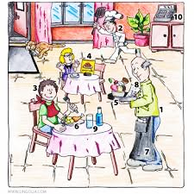
¿Qué está pasando en el restaurante?
En parejas, vais a describir la siguiente imagen
diciendo:
1. ¿dónde están las personas y cosas?
(recordad las palabras para expresar lugar
del capítulo 6)
2. ¿qué están haciendo las personas?:
Ejemplo: El camarero está a la derecha
del restaurante. Está sirviendo
helado.
Finalmente, escribid oraciones que indiquen lo
que acaban de hacer los personajes:
Ejemplo: El señor acaba de pedir su comida.

Slide 20
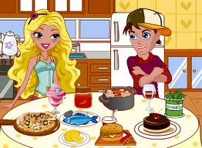

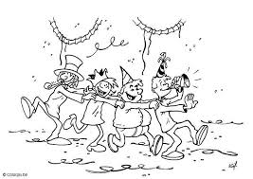
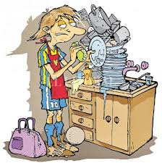
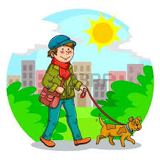
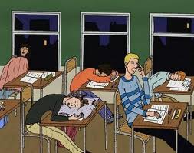
¿Qué acaban de hacer? ¿Qué van a hacer?
En parejas, vais a indicar qué acaban de hacer y qué van a hacer en las siguientes imágenes:
Mi novio y yo Tú Vosotros
Usted Yo Los estudiantes

Slide 21
¡A practicar para el examen oral!
Vamos a ver el cortometraje El día de los muertos:
https://www.youtube.com/watch?v=-v4-1wFEzM0
En grupos de tres estudiantes, vais a escribir un párrafo en el que describáis lo que sucede en el vídeo con mucho detalle. Pensad en la preparación para el examen oral. Por ello, tened en cuenta todo lo estudiado hasta ahora en clase:
La universidad Presente de verbos regulares e irregulares Pronombres
La familia Presente progresivo Comparaciones y superlativos
La ropa y las compras Ir a + infinitivo (para expresar futuro) Posesivos y demostrativos
La casa ser / estar / hay / tener Palabras negativas e indefinidas
Las fechas querer / desear / preferir / etc. + infinitivo Palabras para expresar lugar
Los números seguir / continuar / etc. + gerundio Palabras para expresar secuencia
La hora Acabar de + infinitivo Mucho y poco
Las estaciones, el tiempo Posición del adjetivo
La comida Concordancias
Expresiones con tener Los artículos
Los saludos Contracciones
Los colores Imperfecto

